Slide 1


Análisis de absentismo
y perfil
Dpt. Analistas de Datos de RRHH
13 de Julio 2026

Slide 2
Indice
Indicadores clave y su evolución
Optimización del Talento:
Factores clave para mejorar la selección, capacitación y retención
Gestión del Absentismo:
Identificación de perfiles de riesgo y políticas de prevención proactiva.
Dpt. Analistas de Datos de RRHH
- 13 Junio 2026

Slide 3
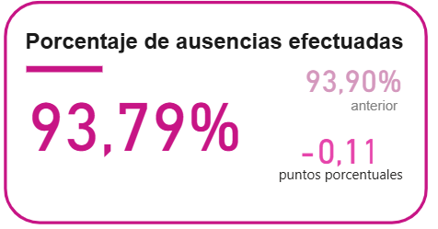

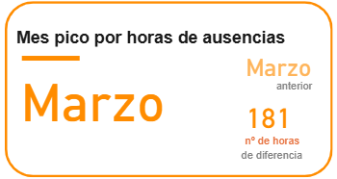
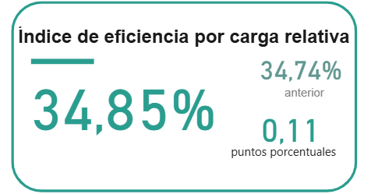
Indicadores clave y su evolución
Materialización de ausencias, concentración mensual de carga,
motivo modal de ausencia y eficacia relativa frente a la carga laboral.
Dpt. Analistas de Datos de RRHH
- 13 Junio 2026
- 13 Junio 2026
- 13 Junio 2026

Slide 4
Análisis del perfil de desempeño
Análisis
❌ OLS simple y múltiple
❌ Beta múltiple
❌ Gamma múltiple
Buenas prácticas
✅ Hit_target
✅ Índice de Eficiencia Relativa - KPI’s
✅ Agrupación por Empleado
💡 Conclusiones
No existe correlación a nivel de atributos de empleado.
Existe solamente relación con la gestión de la carga.
Dpt. Analistas de Datos de RRHH
- 13 Junio 2026
- 13 Junio 2026
- 13 Junio 2026

Slide 5
Optimización del talento: propuestas de negocio
Cubriendo los tres factores clave: Selección, Capacitación y Retención
🎯
Estrategias de selección
📚
Capacitación
🤝
Retención
Dpt. Analistas de Datos de RRHH
- 13 Junio 2026
- 13 Junio 2026
- 13 Junio 2026

Slide 6
Optimización del talento: propuestas de negocio
Cubriendo los tres factores clave: Selección, Capacitación y Retención
🎯
Estrategias de selección
Implementar casos prácticos en el proceso de entrevista para evaluar la resiliencia y la gestión del tiempo de los candidatos.
📚
Capacitación
🤝
Retención
Dpt. Analistas de Datos de RRHH
- 13 Junio 2026
- 13 Junio 2026
- 13 Junio 2026

Slide 7
Optimización del talento: propuestas de negocio
Cubriendo los tres factores clave: Selección, Capacitación y Retención
🎯
Estrategias de selección
📚
Capacitación
Formar a los mandos en planificación y distribución equitativa de la carga, e impulsar la polivalencia (cross-training) para permitir la redistribución del trabajo dinámicamente dentro del equipo.
🤝
Retención
Dpt. Analistas de Datos de RRHH
- 13 Junio 2026
- 13 Junio 2026
- 13 Junio 2026

Slide 8
Optimización del talento: propuestas de negocio
Cubriendo los tres factores clave: Selección, Capacitación y Retención
🎯
Estrategias de selección
📚
Capacitación
🤝
Retención
Implantar un sistema permanente de equidad de carga con umbrales por empleado y reasignación automática, complementado con encuestas de clima para capturar los factores de contexto aún no medidos.
Dpt. Analistas de Datos de RRHH
- 13 Junio 2026
- 13 Junio 2026
- 13 Junio 2026

Slide 9
Gestión de absentismo: cuestiones a resolver
Identificación de perfiles de riesgo y políticas de prevención proactiva
Atributos personales y laborales
que están más asociados a alto absentismo.
Cambios en la política interna
para reducir el absentismo en los perfiles de riesgo alto
Dpt. Analistas de Datos de RRHH
- 13 Junio 2026
- 13 Junio 2026
- 13 Junio 2026

Slide 10
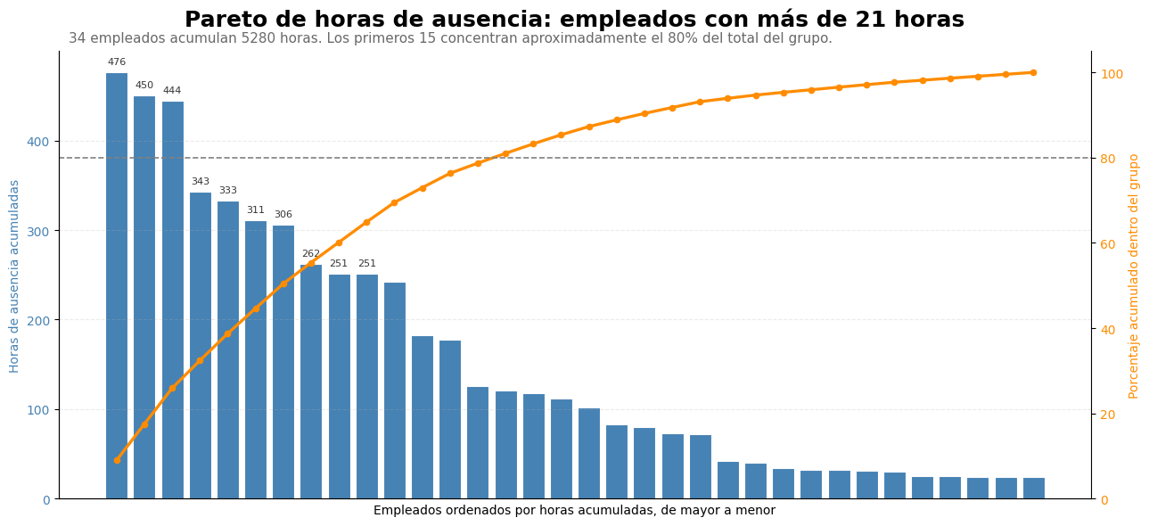
¿Qué consideremos alto absentismo?
Definición del umbral de alto absentismo
Empleados con
> 21 horas de ausencia acumuladas al año
34 de 136 empleados con ausencias( 2025)
Dpt. Analistas de Datos de RRHH
- 13 Junio 2026
- 13 Junio 2026
- 13 Junio 2026
Notes:
Por que hemos elegido p75 para el corte considerado alto absentismo? Y no un número fijo tipo los que faltan más de 1 semana (+40h)?

Slide 11
Atributos personales y laborales
Variables de estudio
Personales
👤 Edad
🎓Educación
👶 Nº Hijos / 🐾mascotas
🚬 Fumar
🍷 Beber alcohol
⚖️Índice Masa corporal
Laborales
🏢 Antigüedad
💶 Gasto en transporte
📍 Distancia al trabajo
📦 Carga de trabajo
🎯 Desempeño
Dpt. Analistas de Datos de RRHH
- 13 Junio 2026
- 13 Junio 2026
- 13 Junio 2026

Slide 12
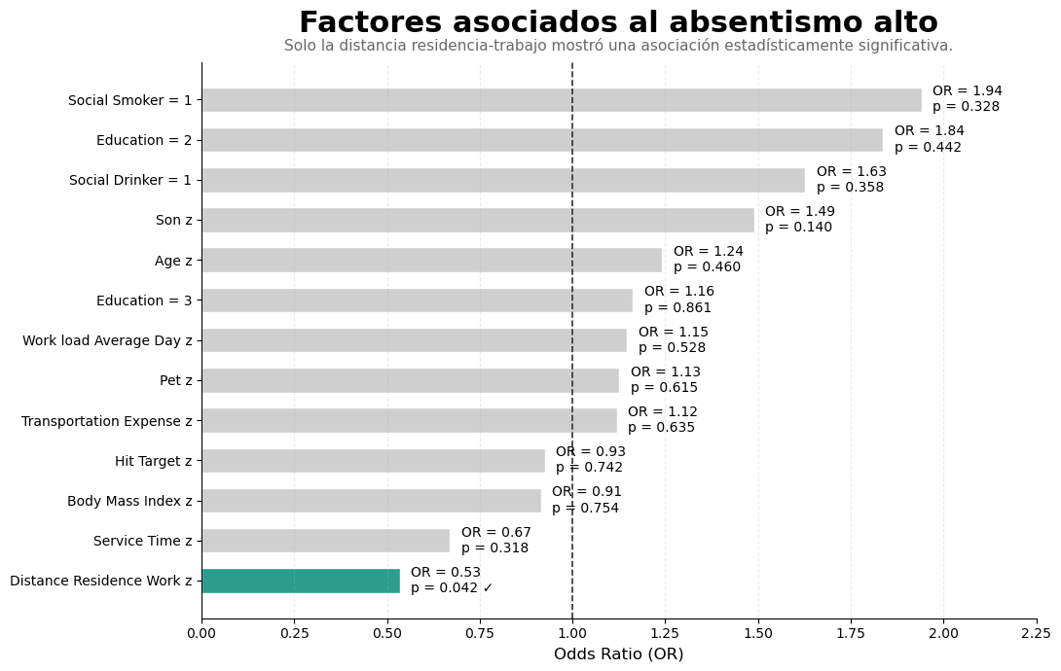
¿Qué distingue a los empleados con mayor absentismo?
Atributos destacables entre empleados y empleadas con perfil de absentismo alto (P75)
Única asociación observada, sin ser determinante:
Distancia al lugar de trabajo.
Modelo multivariante de regresión logística.
Dpt. Analistas de Datos de RRHH
- 13 Junio 2026
Notes:
- Con los datos disponibles no se puede identificar un perfil de riesgo significativo a nivel estadístico.
- El modelo de regresión logística muestra 1 sola variable con asociación significativa (p < 0.05): `distance_residence_work`
El modelo de regresión logística permite identificar qué características están asociadas con una mayor probabilidad de pertenecer al grupo de absentismo elevado, controlando el efecto del resto de variables.
Las variables con OR más alejado de 1 son las que presentan mayor asociación con el absentismo alto. Sin embargo, dado el tamaño muestral (136 empleados), ninguna variable alcanza significación estadística (p < 0.05), lo que indica que el modelo no puede hacer afirmaciones concluyentes con los datos disponibles.
Como **tendencias** (no conclusiones definitivas), las variables que muestran mayor OR positivo —es decir, mayor asociación con el absentismo elevado— son el número de hijos (`Son`), ser fumador social (`Social_Smoker`), ser bebedor social (`Social_Drinker`) y la edad (`Age`). Por el contrario, variables como `Hit_Target` o `Distance_Residence_Work` muestran OR cercano a 1, lo que indica escasa asociación con el absentismo en este dataset.
**Importante:** estas asociaciones no implican causalidad. Un OR > 1 no significa que esa característica *cause* el absentismo, sino que los empleados con esa característica tienen, en promedio, mayor probabilidad de pertenecer al cuartil superior de ausencias.

Slide 13
¿Qué distingue a los empleados con mayor absentismo?
Atributos destacables entre empleados y empleadas con perfil de absentismo alto (P75)
 |  | r / H / U | p-value | Test
🚌 Gasto en transporte | 🟢 Asociación significativa débil | 0.27 | 0.001 | Spearman
📦 Carga de trabajo | 🟢 Asociación significativa débil | 0.21 | 0.014 | Spearman
👶Nº de hijos | 🟢 Asociación significativa débil | 0.19 | 0.026 | Spearman
📍 Distancia al trabajo | 🟢 Asociación en modelo logístico | OR=0.53 | 0.042 | Logística
👤 Edad | ⚪ Sin evidencia | −0.06 | 0.496 | Spearman
⚖️ IMC | ⚪ Sin evidencia | −0.14 | 0.099 | Spearman
🚬 Fumador | ⚪ Sin evidencia | U=814 | 0.514 | Mann-Whitney
🍷 Bebedor social | ⚪ Sin evidencia | U=2351 | 0.726 | Mann-Whitney
🎓 Educación | ⚪ Sin evidencia | H=3.21 | 0.361 | Kruskal-Wallis
🐾 Mascotas | ⚪ Sin evidencia | 0.05 | 0.553 | Spearman
🏢 Antigüedad | ⚪ Sin evidencia | −0.05 | 0.580 | Spearman
🎯 Desempeño | ⚪ Sin evidencia | −0.09 | 0.302 | Spearman
Dpt. Analistas de Datos de RRHH
- 13 Junio 2026
Notes:
- Con los datos disponibles no se puede identificar un perfil de riesgo significativo a nivel estadístico.
- El modelo de regresión logística muestra 1 sola variable con asociación significativa (p < 0.05): `distance_residence_work`
El modelo de regresión logística permite identificar qué características están asociadas con una mayor probabilidad de pertenecer al grupo de absentismo elevado, controlando el efecto del resto de variables.
Las variables con OR más alejado de 1 son las que presentan mayor asociación con el absentismo alto. Sin embargo, dado el tamaño muestral (136 empleados), ninguna variable alcanza significación estadística (p < 0.05), lo que indica que el modelo no puede hacer afirmaciones concluyentes con los datos disponibles.
Como **tendencias** (no conclusiones definitivas), las variables que muestran mayor OR positivo —es decir, mayor asociación con el absentismo elevado— son el número de hijos (`Son`), ser fumador social (`Social_Smoker`), ser bebedor social (`Social_Drinker`) y la edad (`Age`). Por el contrario, variables como `Hit_Target` o `Distance_Residence_Work` muestran OR cercano a 1, lo que indica escasa asociación con el absentismo en este dataset.
**Importante:** estas asociaciones no implican causalidad. Un OR > 1 no significa que esa característica *cause* el absentismo, sino que los empleados con esa característica tienen, en promedio, mayor probabilidad de pertenecer al cuartil superior de ausencias.

Slide 14
¿Qué podemos concluir del análisis?
Atributos personales y laborales que están más asociados a alto absentismo
📊
Muestra limitada
No se identifica un perfil de riesgo concluyente, ni por atributos individuales ni por la combinación de los atributos analizados.
📏
lAto absentismo se define de forma metodológica
El corte en el percentil 75 es interno, no un estándar externo validado.
Variables organizativas no disponibles
🏢
Puesto, equipo, turno, supervisor, etc.
Dpt. Analistas de Datos de RRHH
- 13 Junio 2026
- 13 Junio 2026
- 13 Junio 2026

Slide 15
Gestión del absentismo: propuestas de negocio
Cambios en la política interna para reducir el absentismo en los perfiles de alto riesgo
🚌
Gasto en transporte
📦
Carga de trabajo
👶
Nº de hijos
Dpt. Analistas de Datos de RRHH
- 13 Junio 2026
- 13 Junio 2026
- 13 Junio 2026

Slide 16
Gestión del absentismo: propuestas de negocio
Cambios en la política interna para reducir el absentismo en los perfiles de alto riesgo
🚌
Gasto en transporte
Encuesta de transporte para conocer hábitos. Posibles medidas:
Retribución flexible (tickets transporte, pre-IRPF)
Parking de bicicletas cubierto (~1.500€)
Car sharing corporativo (Tribbu / HYBO, 2-5€/mes)
📦
Carga de trabajo
👶
Nº de hijos
Dpt. Analistas de Datos de RRHH
- 13 Junio 2026
- 13 Junio 2026
- 13 Junio 2026

Slide 17
Gestión del absentismo: propuestas de negocio
Cambios en la política interna para reducir el absentismo en los perfiles de alto riesgo
🚌
Gasto en transporte
📦
Carga de trabajo
Revisión de distribución en meses críticos (marzo y julio):
Límites de carga máxima por turno
Protocolo de detección temprana de fatiga laboral
👶
Nº de hijos
Dpt. Analistas de Datos de RRHH
- 13 Junio 2026
- 13 Junio 2026
- 13 Junio 2026

Slide 18
Gestión del absentismo: propuestas de negocio
Cambios en la política interna para reducir el absentismo en los perfiles de alto riesgo
🚌
Gasto en transporte
📦
Carga de trabajo
👶
Nº de hijos
Entrevista individual de conciliación para empleados con hijos:
Flexibilidad horaria y bolsa de horas
Permisos adicionales por cuidado de hijos
Dpt. Analistas de Datos de RRHH
- 13 Junio 2026
- 13 Junio 2026
- 13 Junio 2026

Slide 19
Dpt. Analistas de Datos de RRHH
Julio 2026

